Slide 1
Использование метода моделирования в формировании связной речи у детей с ОНР
Составитель: Е.А.Кубата
учитель-логопед МАДОУ «ДСКН №9»

Slide 2
Учите ребёнка каким-нибудь неизвестным ему пяти словам - он будет долго и напрасно мучиться, но свяжите двадцать таких слов с картинками, и он усвоит их на лету» К.Д.Ушинский.

Slide 3
Эффективность использования моделирования в формировании связной речи зависит от следующих условий: * модель должна отражать основные свойства объекта и быть по структуре аналогичной реальному объекту; * быть доступной для восприятия ребенком данного возраста; * должна облегчать процесс овладения навыками, умениями и знаниями. В основе метода моделирования лежит принцип замещения: реальный предмет ребёнок замещает другим предметом, его изображением, каким-либо условным знаком.

Slide 4
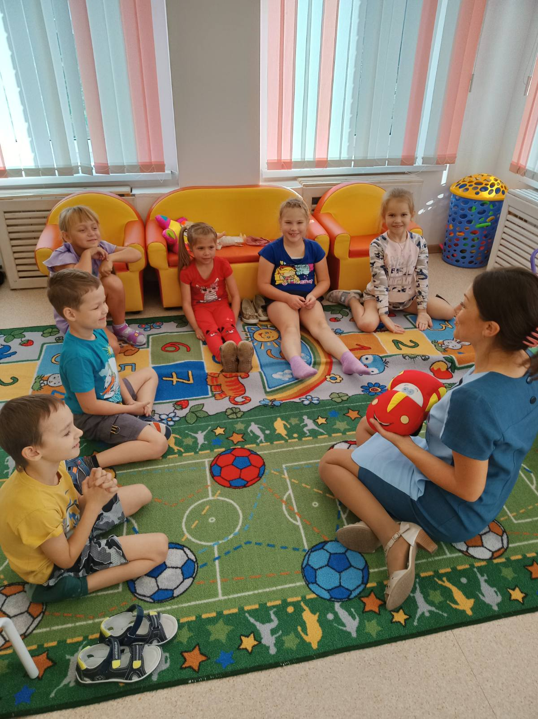
Цель использования метода моделирования : Целью моей работы является обучение детей способам наглядного моделирования, которые позволяют ребенку усваивать социокультурный опыт, представленный в виде знаков, символов и моделей. Задачи: 1.Развивать мышление и воображение, эмоциональную отзывчивость, память при использовании схем, моделей, заместителей . 2.Учить создавать воображаемые образы и узнавать некоторые ситуации по схеме. 3.Развивать умения подбирать заместители по цвету, величине, форме, характеру персонажа сказки, загадки, сюжета рассказа. 4.Развивать понимание текста на основе построения наглядной модели. 5.Учить составлять по схеме, мнемотаблице связные, последовательные рассказы.

Slide 5
Актуальность проблемы Ребенок-дошкольник очень пластичен и легко обучаем, но для детей в настоящее время характерна зачастую нечеткая речь , неумение выстроить четкий, последовательный, логически связанный рассказ, задержка речевого развития, утомляемость и потеря интереса к занятию. Использование наглядного моделирования вызывает интерес и помогает решить эту проблему; использование символической аналогии облегчает и ускоряет процесс запоминания и усвоения материала, формирует приемы работы с памятью. Ведь одно из правил укрепления памяти гласит: “Когда учишь - записывай, рисуй схемы, диаграммы, черти графики”; применяя графическую аналогию, мы учим детей видеть главное, систематизировать полученные знания.

Slide 6
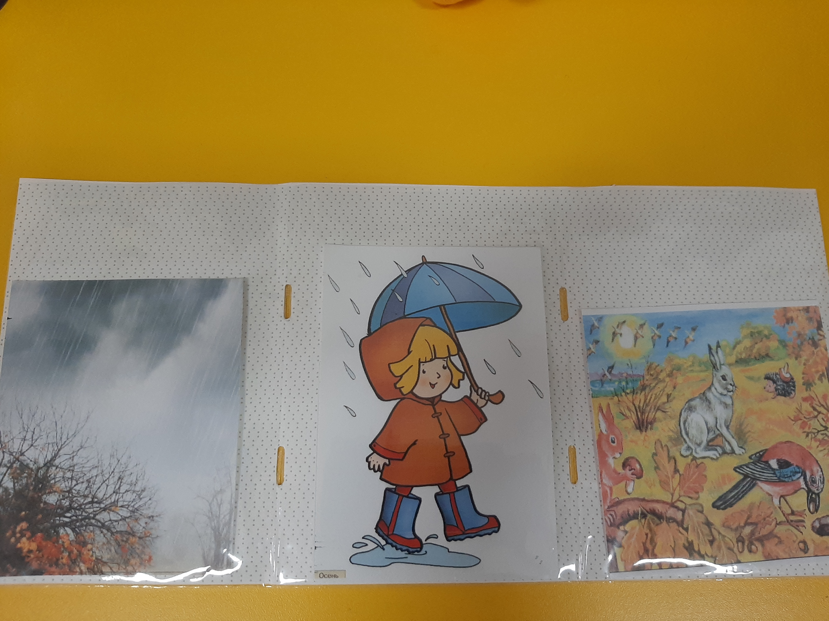
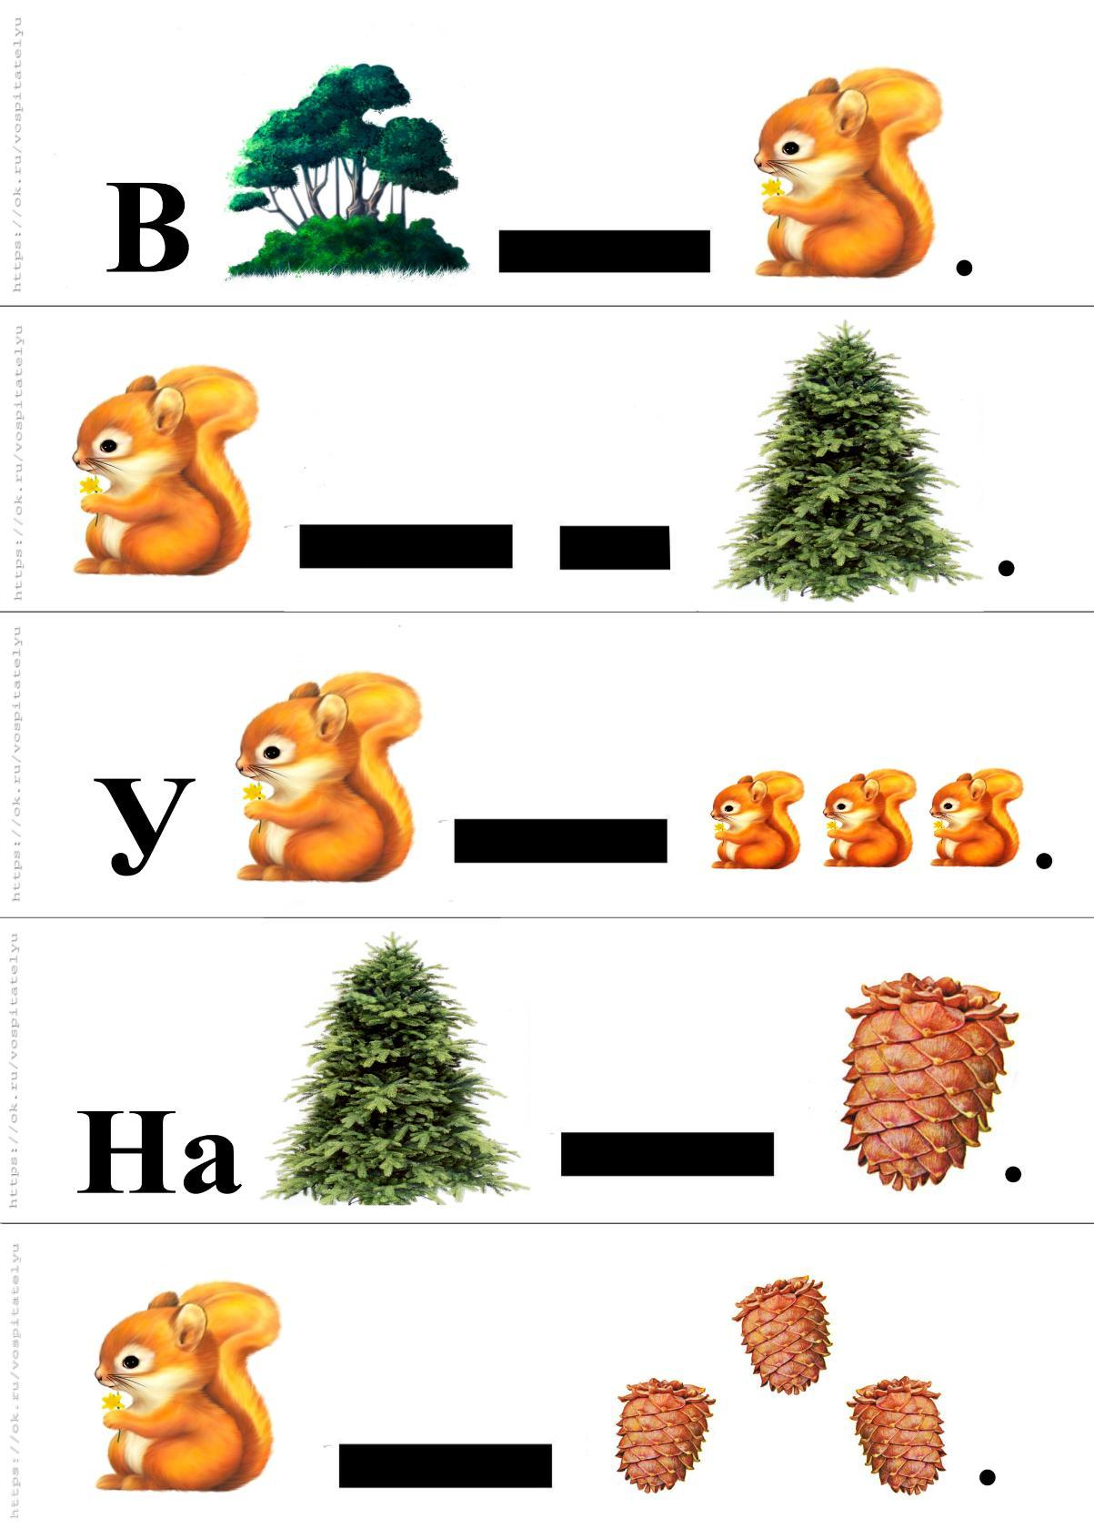
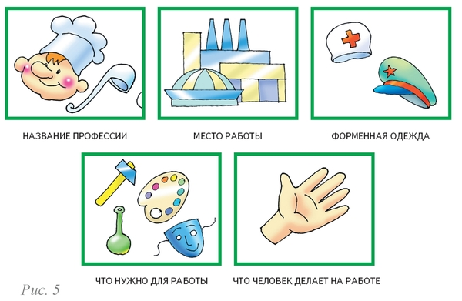
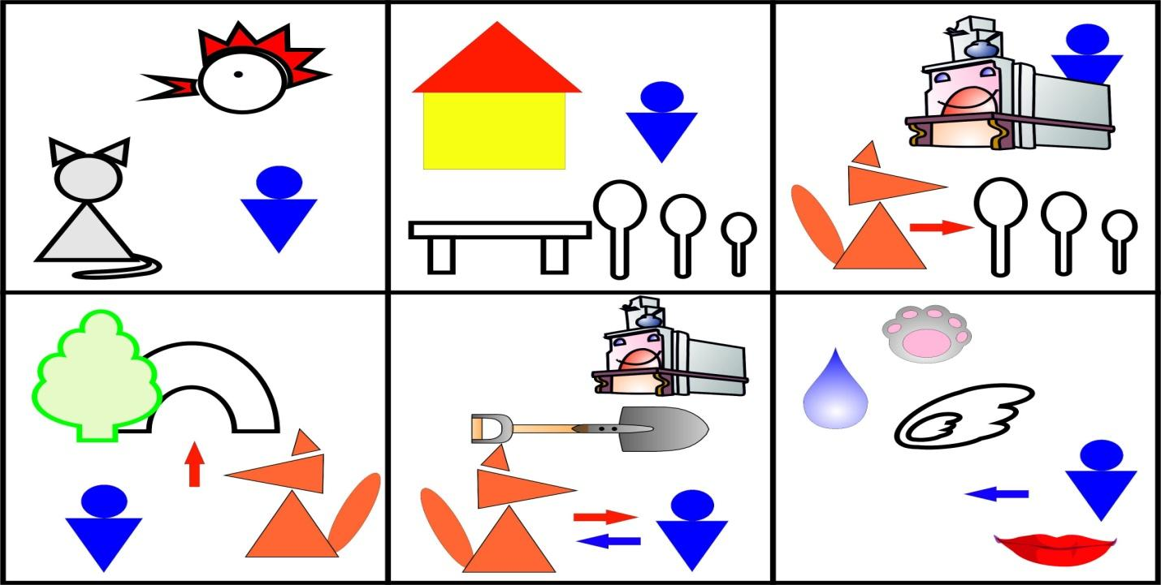
В качестве моделей используются: * геометрические фигуры; * изображения предметов (условные обозначения, силуэты, контуры, пиктограммы); * планы и условные обозначения, используемые в них; * мнемотаблицы, сенсорно-графические схемы; * опорные схемы; * карточки — символы.

Slide 7
Занятия проводятся индивидуально, подгруппами, фронтально с использованием картинных планов, карточек-символов, сенсорно-графических схем, мнемотаблиц. В процессе занятий решаются следующие задачи по формированию связной речи: - Составление простых распространенных предложений по схемам. - Обучение детей умению задавать вопросы , опираясь на модель и отвечать на вопросы полным ответом. - Обучение детей пересказу и составлению коротких описательных рассказов по мнемотаблицам по темам: «Мой любимый детский сад», «Осень», «Продукты» и т.д. - Обучение детей пересказу небольших рассказов, сказок, текстов по схемам и моделям. Заучивать стихотворения по схеме, модели.

Slide 8
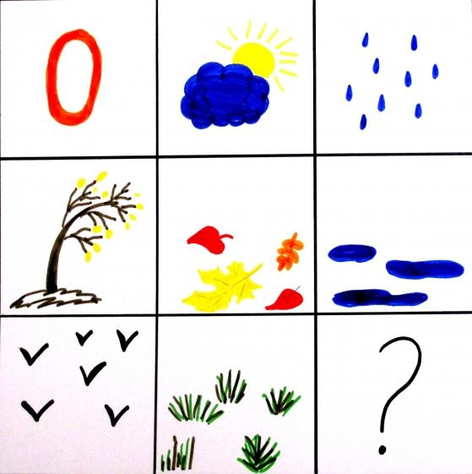
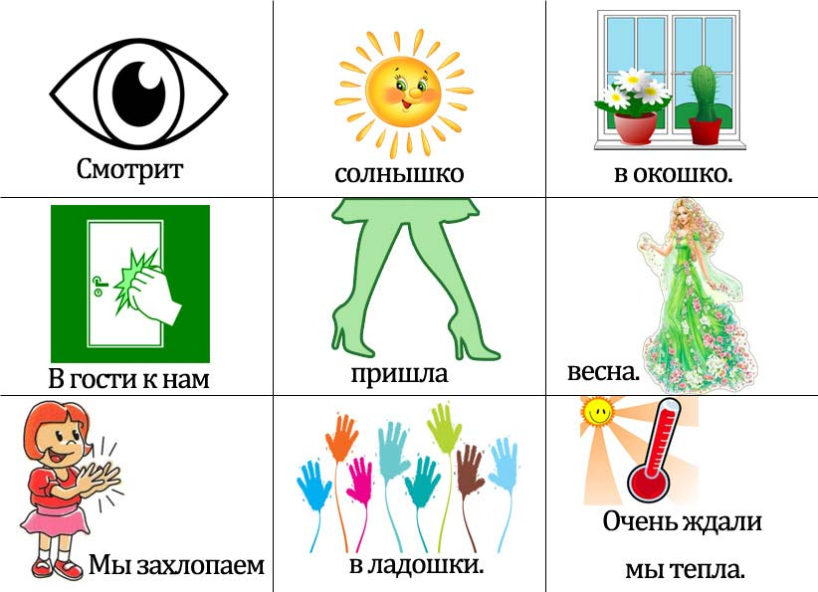
В качестве символов-заместителей на начальном этапе работы используются геометрические фигуры, своей формой и цветом напоминающие замещаемый предмет. На последующих этапах дети выбирают заместители, без учета внешних признаков объекта, ориентированных на качественные характеристики (злой, добрый, трусливый и т. п.).

Slide 9
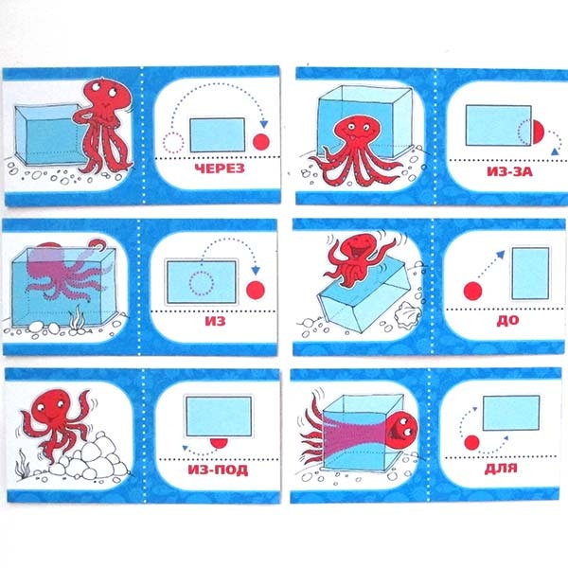
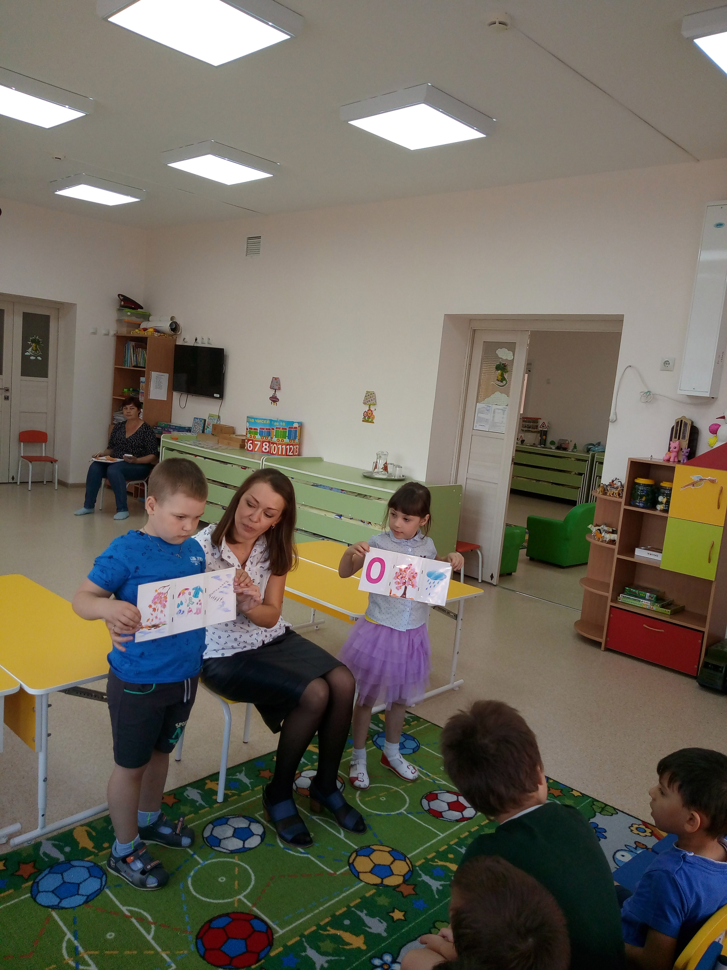
Применение наглядных моделей в работе над монологической речью детей с ОНР позволяет более успешно обучить детей составлению связного речевого высказывания.

Slide 10
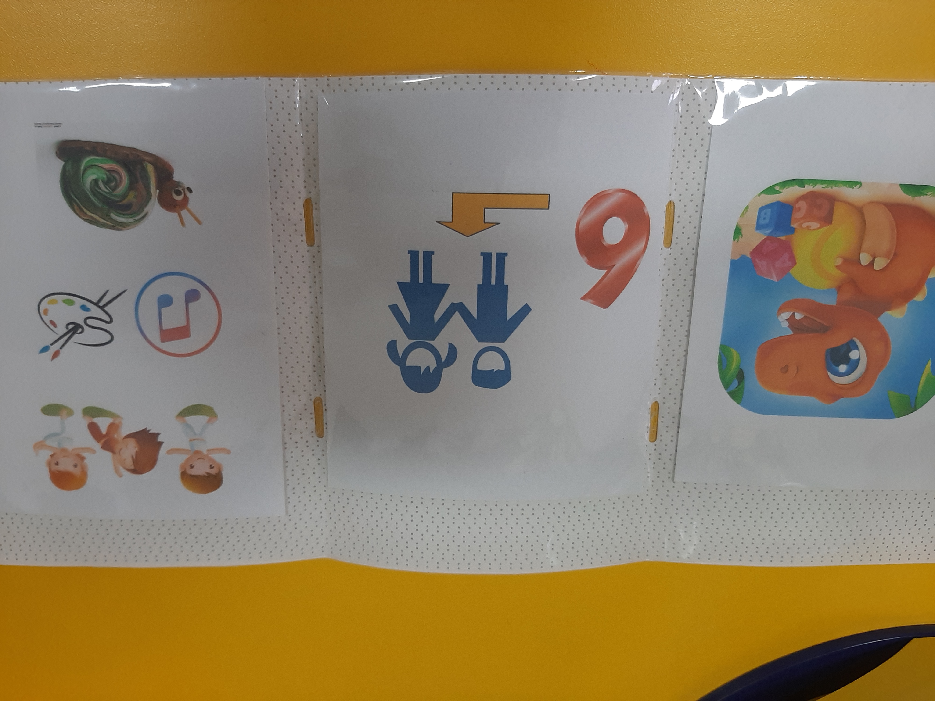
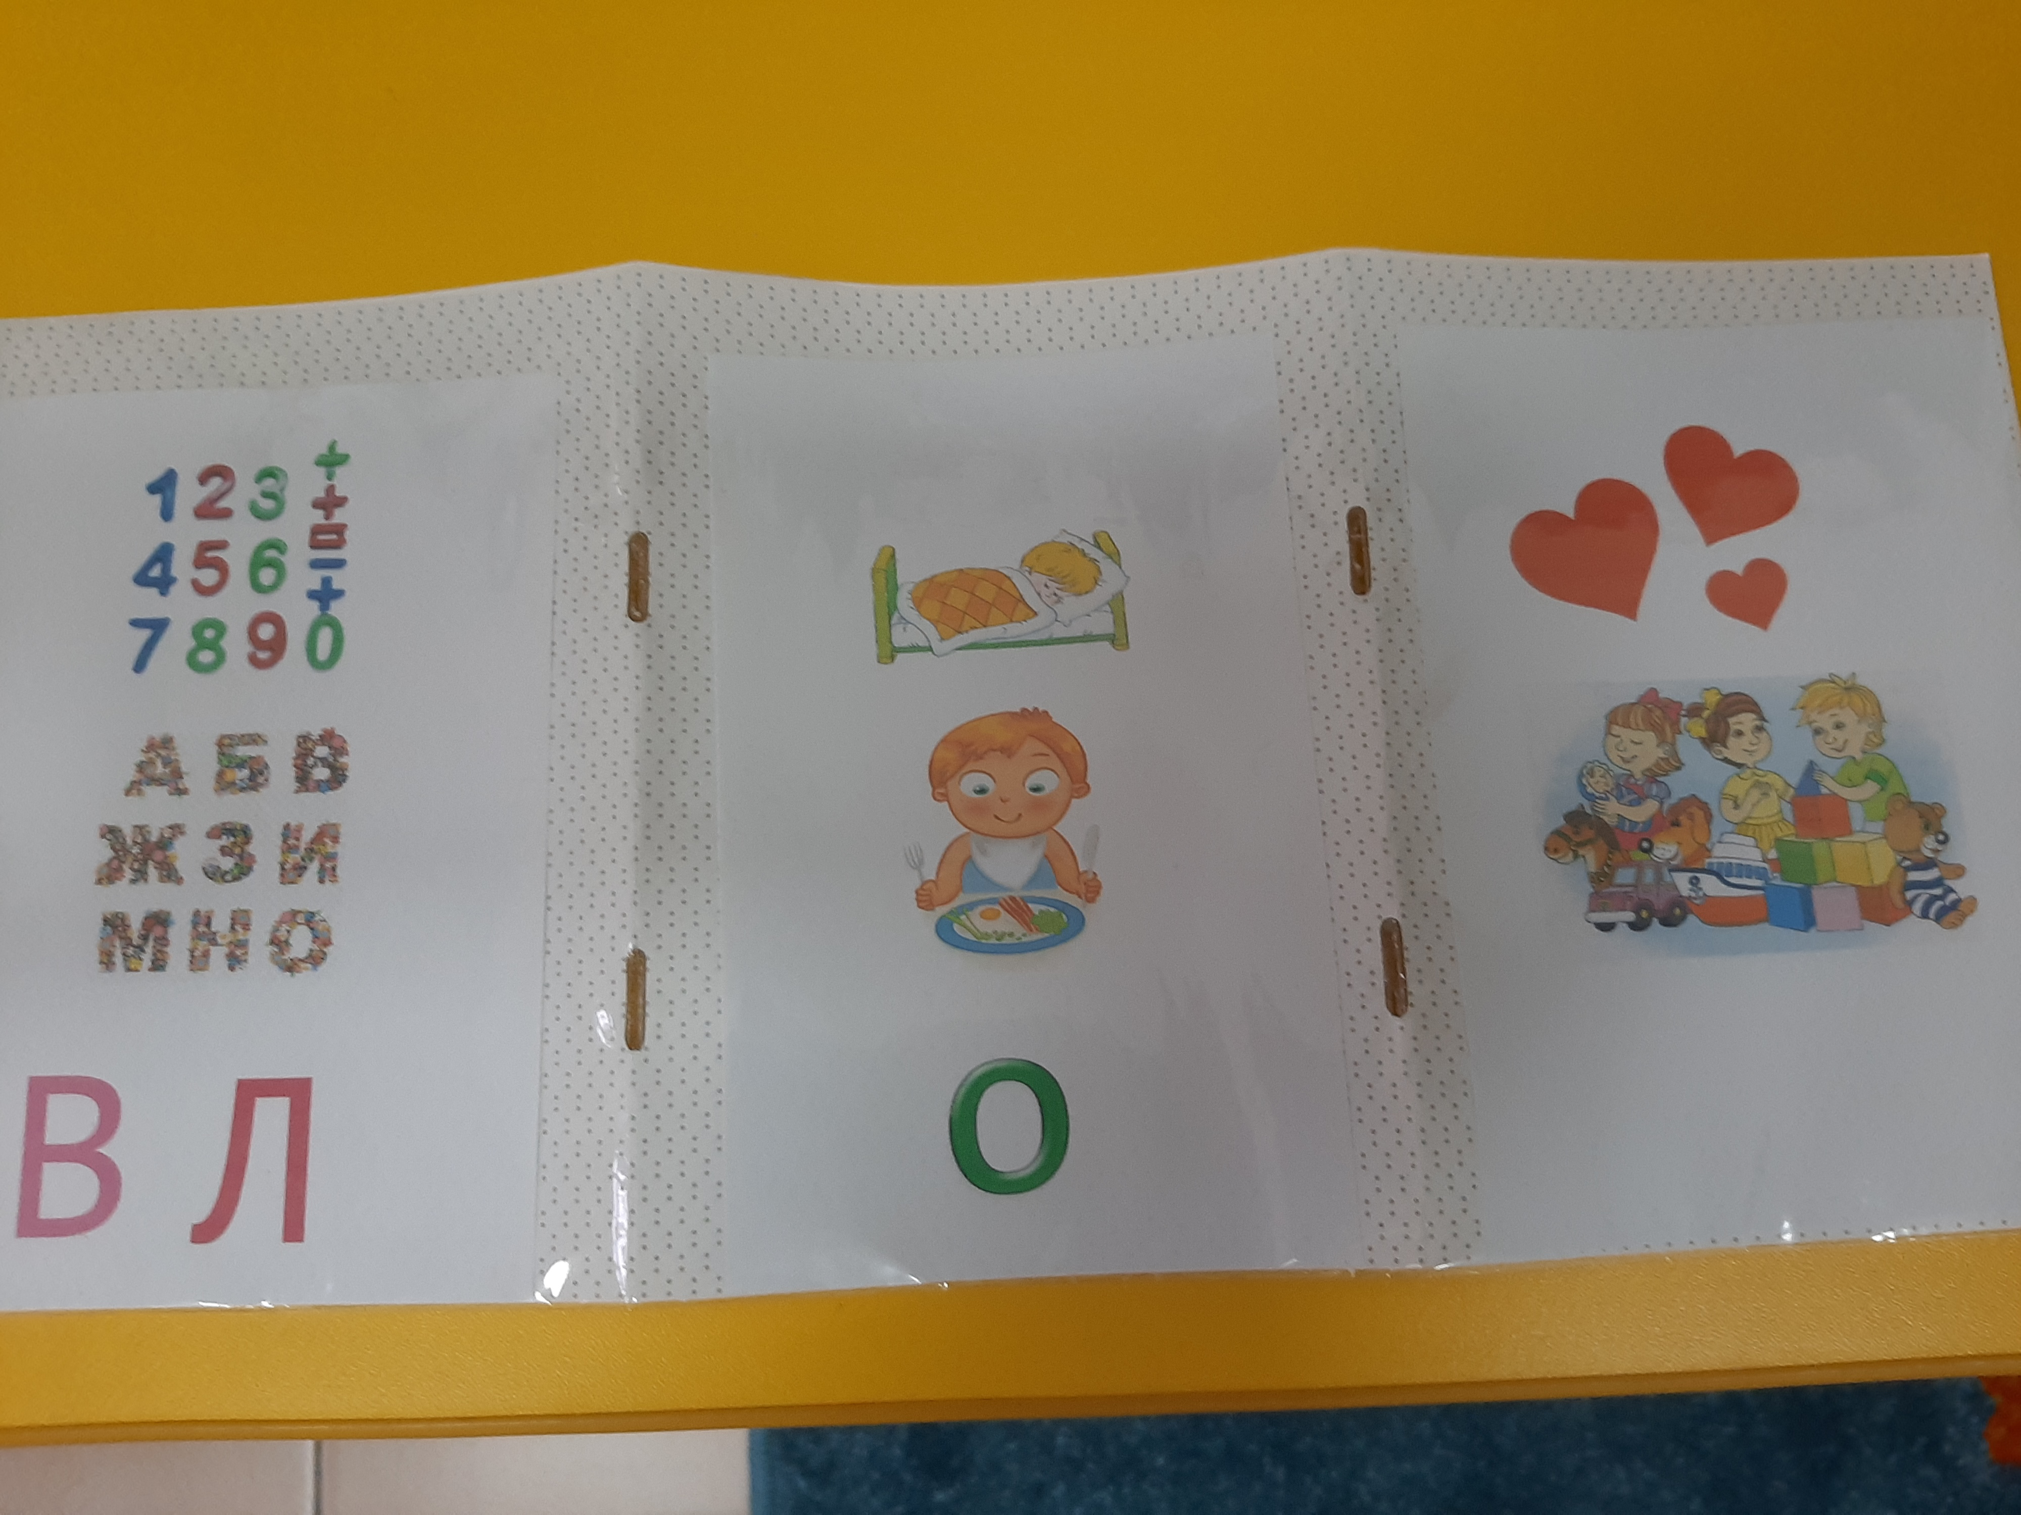
Используя в своей работе наглядное моделирование, мы учим детей: * добывать информацию, проводить исследование, делать сравнения, составлять четкий умственный план умственных действий, речевого высказывания; * формулировать и высказывать суждения, делать умозаключения.

Slide 11
СПАСИБО ЗА ВНИМАНИЕ!

